Slide 1
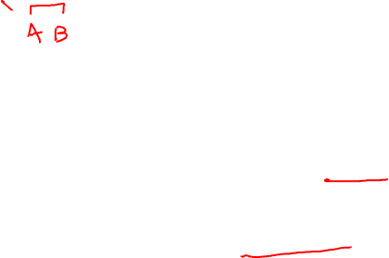

리스트를 배열로 구현하기
데이터를 저장할 공간(배열)과 관련 정보의 묶음
- data: 메모리 공간의 주소
- size: 저장된 데이터 수
Notes:
리스트를 프로그램으로 구현하기 위해서 꼭 필요한 것은 데이터를 저장할 메모리 공간이에요.
충분한 크기의 메모리 공간을 확보해서 주소만 저장해 놓으면 데이터를 저장할 수 있어요.
그리고 관리를 편하게 하기 위해서 총 데이터 수도 따로 저장해둬요.

Slide 2
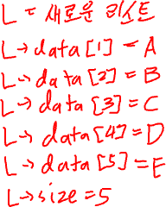
리스트 예시
다음과 같이 데이터를 리스트에 저장해보자
L
A
B
C
D
E
Notes:
리스트를 써서 A부터 E까지 알파벳 문자를 저장하려면 어떻게 하면 될까요?
먼저 리스트를 새로 만들고 L 이라는 이름의 변수에 리스트의 주소를 저장해놔요.
L의 data에 첫번째 자리에 A를 저장해요.
L의 data에 두번째 자리에 B를 저장해요.
L의 data에 세번째 자리에 C를 저장해요.
L의 data에 네번째 자리에 D를 저장해요.
L의 data에 다섯번째 자리에 E를 저장해요.
그리고 L의 size에는 5를 저장하면 다 됐어요.

Slide 3


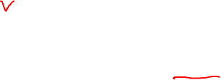

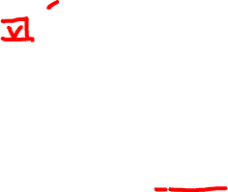
리스트 끝에 데이터 추가하는 기능
함수 PUSH(리스트 L, 데이터 value):
L->size += 1
L->data[L->size] = value
Notes:
코드를 조금 더 간단하게 만들기 위해서 리스트 끝에 데이터를 추가하는 작업을 함수로 만들어봐요.
함수 이름은 밀어 넣는다는 의미로 PUSH라고 정해볼게요.
매개변수로는 데이터가 추가될 리스트 L과 추가할 데이터 value를 받아요.
동작을 보면 먼저 L에 저장된 데이터 개수를 1 증가시켜놓고,
메모리에서 데이터 개수번째 자리에 데이터를 저장해요.
원래 메모리에 데이터가 있었고, 1번부터 기존 size번째까지 있었는데,
여기서 size를 늘려놓고 거기에 새로운 데이터가 이렇게 저장돼요.

Slide 4


리스트 PUSH 함수 예시
다음과 같이 데이터를 리스트에 저장해보자
L
A
B
C
D
E
Notes:
A부터 E까지 문자를 리스트에 저장하는 것을 PUSH 함수를 써서 어떻게 할 수 있을까요?
A부터 E까지 문자를 alphabet에 저장해가며 반복하는데,
반복할 때마다 PUSH(L, alphabet)을 실행하면 저장이 돼요.
이렇게 코드가 간단해졌어요.

